Slide 1

Занятие 3
В будущее уверенно шагая…

Slide 2
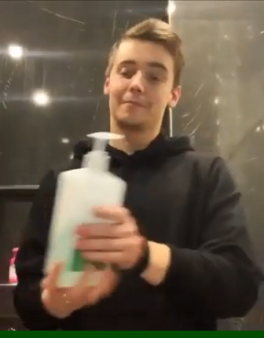
ИГРА –РАЗМИНКА
Передай другу через экран

Slide 3

А В ОКТЯБРЕ Я…
Опишите в 3 –х словах ваше состояние, например, в октябре 2020 года.
А ТЕПЕРЬ в октябре 2021 года!
А теперь октябрь 2025!

Slide 4
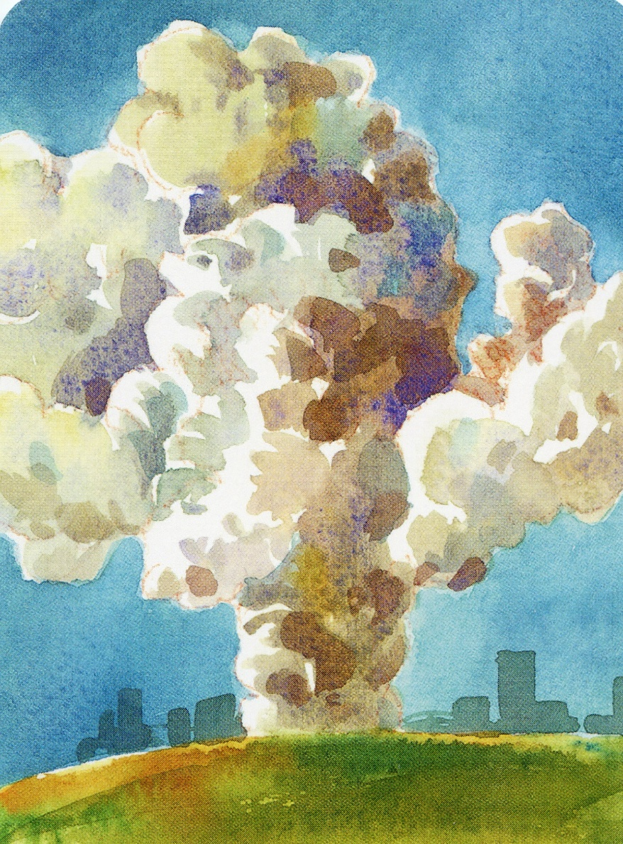
Посмотри на карту и опиши свои ощущения «Какое твоё будущее?»

Slide 5
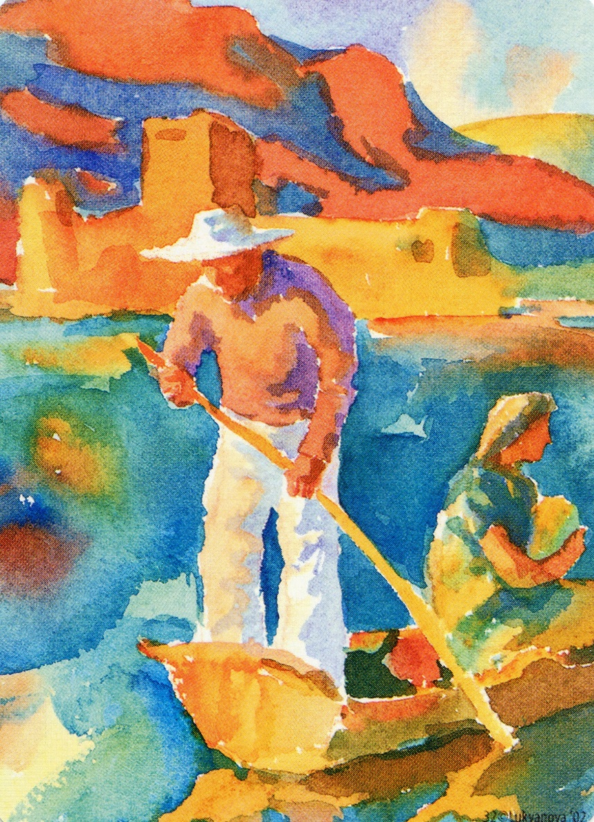
Посмотри еще на одну карту, опиши свои действия в будущем.

Slide 6
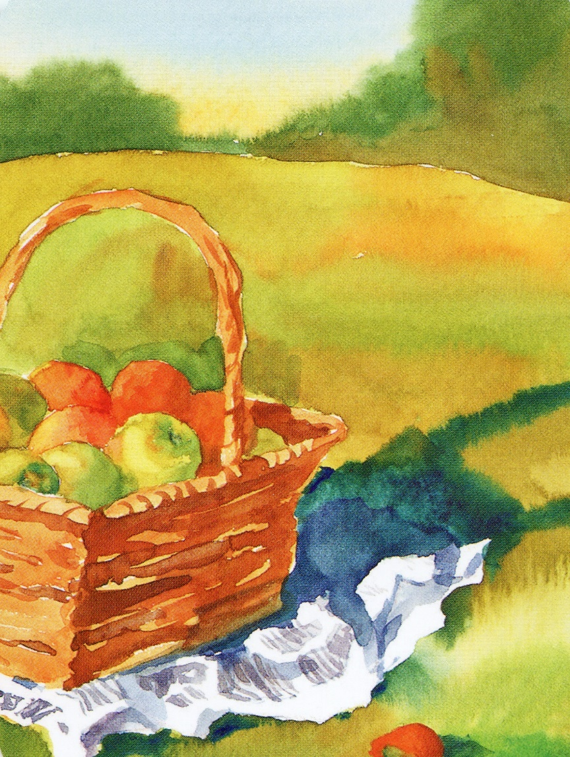
Предлагаю третью карту – это вам знак!
Он подсказывает на что обратить внимание уже сейчас! Опиши свои чувства

Slide 7
Письмо в будущее - самому себе
Я,________________________________________________________________,осознаю, что писал письмо по доброй воле.
Мне нравятся мои следующие черты: _____________________________________________________________________
______________________________________________________________________________________________________
Я очень хочу расти и развиваться (в каком направлении)______________________________________________________ ______________________________________________________________________________________________________
Я очень горжусь своими достижениями (напиши какими)_____________________________________________________ ______________________________________________________________________________________________________
Но я не буду останавливаться на этом и хочу идти дальше к новым целям (каким)_________________________________ _______________________________________________________________________________________________________
Я также признаю, что могу выбирать друзей, собственное дело, распоряжаться своим временем, могу побыть один или с другими людьми — как захочу, однако всегда с пользой для самого себя и других людей.
Я уважаю следующих людей: _____________________________________________________________________________
_______________________________________________________________________________________________________
Они помогают мне жить, и я намерен постоянно выражать им признательность за то, что они есть.
Я люблю следующие дела: ________________________________________________________________________________
________________________________________________________________________________________________________
И я намерен более настойчиво и полно заниматься ими.
Я сумею в себе воспитать следующие черты:_________________________________________________________________
Всё мною сказанное - правда.

